Slide 1
Муниципальное автономное общеобразовательное учреждение «Ванзетурская средняя общеобразовательная школа» ФОРМИРОВАНИЕ ГЛОБАЛЬНЫХ КОМПЕТЕНЦИЙ КАК ОДНОГО ИЗ НАПРАВЛЕНИЙ ФУНКЦИОНАЛЬНОЙ ГРАМОТНОСТИ ОБУЧАЮЩИХСЯ НА УРОКАХ ОБЩЕСТВОЗНАНИЯ
Учитель истории и обществознания: Грищишин В.Е.

Slide 2
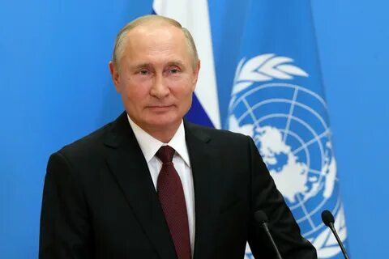
«Успешное будущее человека зависит от качественного образования и разностороннего развития».
Владимир Владимирович Путин.

Slide 3
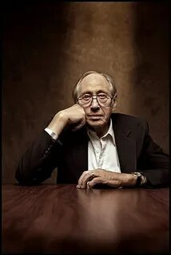
«В 21 веке безграмотным считается уже не тот, кто не умеет читать и писать, а тот, кто не умеет учиться, доучиваться и переучиваться».
Элвин Тоффлер.

Slide 4
В связи с этим хочу привести один пример:
в первой половине 19 века среднестатистическому инженеру знаний, полученных во время учебы в университете, хватало на протяжении всей его карьеры. Сейчас же даже простые рабочие, работающие, скажем в автомобильной промышленности, вынуждены учиться, и не по одному месяцу каждый год. Что уж тогда говорить про педагогов, врачей, ученых, ведь информация растёт как снежный ком.

Slide 5
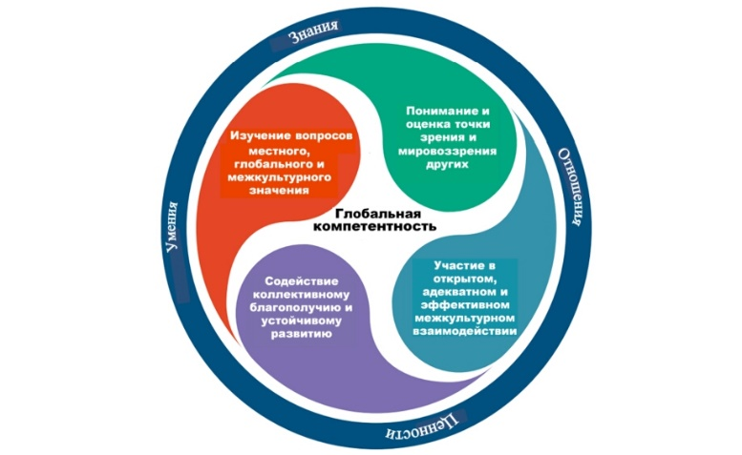
Глобальная компетентность — это многогранная цель обучения на протяжении всей жизни.
Глобально компетентная личность способна изучать местные, глобальные проблемы и вопросы межкультурного взаимодействия, понимать и оценивать различные точки зрения и мировоззрения, успешно и уважительно взаимодействовать с другими, а также действовать ответственно для обеспечения устойчивого развития и коллективного благополучия.
(PISA 2018 Assessment and Analytical Framework)

Slide 6
Актуальность данной темы обусловлена тем, что эпоха глобализации, автоматизации, цифровизации и экологизации, наступившая для большинства людей субъективно неожиданно, потребовала проявления новых качеств личности, обеспечивающих успешную социализацию в стремительно меняющихся условиях научного прогресса, что и определило изменение запроса государства к образовательной системе в сфере ожидаемых образовательных результатов обучающихся.

Slide 7
Глобально компетентный человек содействует улучшению условий жизни в своем сообществе, в построении более справедливого, мирного и экологически устойчивого мира.
Этот аспект отражает роль молодых людей как активных и ответственных членов общества и связан с их готовностью реагировать на ту или иную местную, глобальную или межкультурную проблему или ситуацию.

Slide 9
В отличие от традиционного образования, ориентированного на усвоение знаний, практико-ориентированное образование направлено на приобретение кроме знаний, умений, навыков - опыта практической деятельности.
В системе общего образования под опытом деятельности подразумевается в большей степени опыт учебно-познавательной деятельности. А само приобретение опыта осуществляется в рамках традиционной дидактической триады ЗНАНИЯ – УМЕНИЯ – НАВЫКИ
путем формирования у обучающихся практических умений и навыков.
При деятельностно-компетентностном подходе традиционная триада дополняется новой дидактической единицей:
ЗНАНИЯ — УМЕНИЯ — НАВЫКИ — ОПЫТ ДЕЯТЕЛЬНОСТИ .

Slide 10
В формировании глобальных компетенций доминирующий компонент организации образовательного процесса –
это практико-ориентированная, исследовательская и проектная деятельность обучающихся.
Практико-ориентированные задания – это задачи из окружающей действительности, которые тесно связанны с формированием практических навыков, необходимых в повседневной жизни.
Особенности:
1. Значимость (познавательная, профессиональная, общекультурная, социальная) получаемого результата, что обеспечивает познавательную мотивацию обучающегося.
2. Условие задачи сформулировано как сюжет, ситуация или проблема.
3. Информация и данные в задаче могут быть представлены в различной форме: рисунок, таблица, схема, диаграмма, график и т.д.
4. Указание (явное или неявное) области применения результата, полученного при решении задачи.

Slide 11
Содержание практико-ориентированного задания:
модель жизненной ситуации;
проблемное задание для её решения;
полезность задания в практической жизни.

Slide 12
Использование практико-ориентированных заданий
на уроках обществознания
для формирования глобальных компетенций
у обучающихся

Slide 13
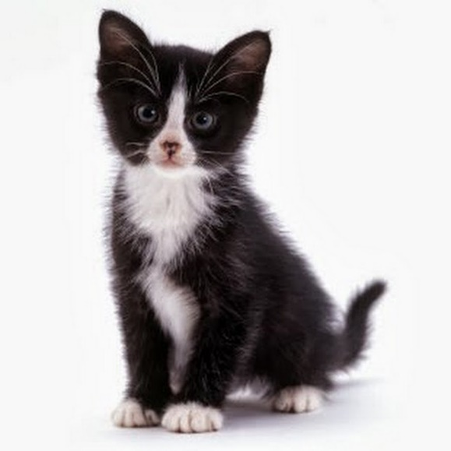
Комплексное задание «Найдёныш» (5 заданий)
На прогулке пятиклассники увидели, как на углу улицы остановился автомобиль и из открывшейся дверцы на тротуар полетел странный чёрно-белый клубочек. Это был котёнок. Так владельцы автомобиля избавились от него. Дети подобрали котёнка и сделали всё, чтобы помочь ему. Маша и Серёжа стали звонить родителям: не разрешат ли они забрать найдёныша домой. Мама девочки сразу согласилась. Так пятиклассники спасли котёнка, а он нашёл настоящих хозяев.

Slide 14
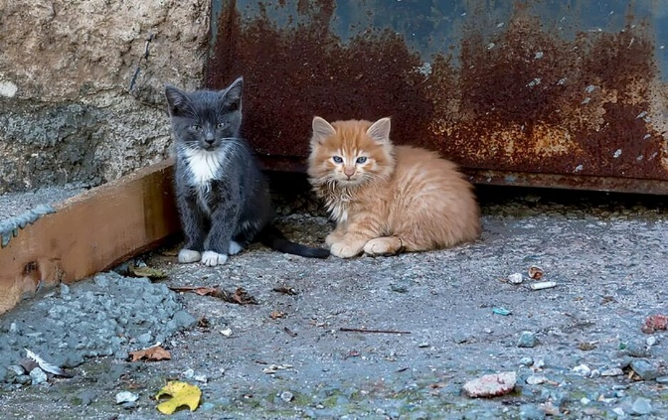
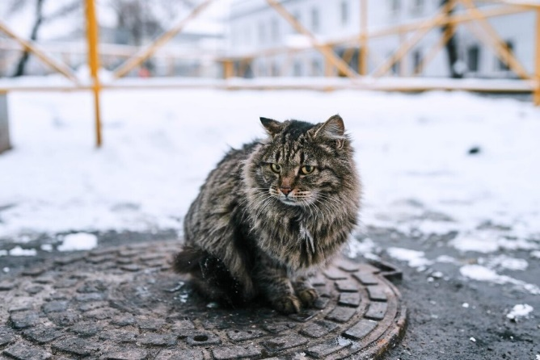
1. Основываясь на информации текста, укажите, для чего дети подобрали котёнка. (Умение: оценивать информацию.)
2. Возвращаясь домой, школьники обсуждали поступок владельцев автомобиля. Серёжа сказал: «В больших городах часто можно встретить бездомных животных – собак и кошек. Этим животным нужна помощь, их жизнь всегда находится под угрозой».
Какие из следующих действий могут решить проблему, о которой говорит Серёжа, а какие – не могут? (Задание на установление соответствия - две группы объектов. Умение: оценивать действия и их последствия (результаты).

Slide 15
3. После события на прогулке школьники решили, что должны оказывать помощь животным. Старшая сестра Маши помогла им создать группу в одной из социальных сетей и разместить в ней сообщение:
Домашние животные нередко попадают на улицу и остаются без помощи по вине их хозяев. В некоторых государствах существуют законы, которые регулируют содержание домашних животных. В нашей стране
такого закона пока нет. Давайте воздействовать на тех, кто безответственно относится к домашним животным! Давайте заботиться о бездомных собаках и кошках! Если ты не можешь завести домашнего питомца, стань волонтёром (добровольцем-помощником) в приюте для животных!
В комментариях к этому сообщению были высказаны критические замечания. Автор одного из них, пользователь с ником «Несогласный» написал, что не существует действий по защите животных, которые школьник может предпринять самостоятельно, без участия взрослых.
Какие из следующих высказываний вы могли использовать для опровержения мнения «Несогласного», а какие не могли?
Выберите ответ «Да, я могу использовать» или «Нет, я не могу использовать» для каждого высказывания. (Задание с комплексным множественным выбором. Умение: оценивать действия и их последствия (результаты).

Slide 16
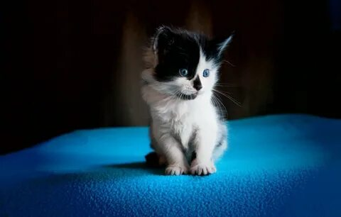
4. Спасённый котёнок рос быстро. Но оказалось, что у Машиной подруги Веры аллергия на кошачью шерсть, и она не может приходить в гости к Маше и общаться с ней, как раньше. Вера чувствовала себя
плохо, даже когда котёнка закрывали в одной из комнат. Дружба девочек могла оказаться под угрозой.
Что вы посоветуете девочкам для того, чтобы они не прекратили своё общение? Дайте совет и обоснуйте его. (Задание с открытым ответом. Умение: выявлять мнения, подходы, перспективы).
5. Когда в доме Маши появился котёнок, девочка спросила маму: «А почему ты сразу разрешила мне принести домой выброшенного котёнка? Ты даже не видела его. Он мог оказаться некрасивым, больным, мог просто не понравиться тебе».
Предположите, какой ответ могла дать мама Маши (выскажите два предположения).
(Задание с открытым ответом. Умение: объяснять сложные ситуации и проблемы.)

Slide 17
Практико-ориентированное задание
по формированию глобальных компетенций
Обществознанию 10 класс
тема «Религия и религиозные организации»

Slide 18
1. Модель жизненной ситуации
В городе Иркутске совсем недавно был проведён опрос среди населения, связанный с тем, что распространение религиозного экстремизма среди молодежи стало в наши дни одной из острейших проблем в мире и в нашей стране.
В сравнении с прошлым веком, ныне эта тема стала самой обсуждаемой на встречах и конференциях на уровне глав государств, политических деятелей и религиозных лидеров.
Цель опроса: изучение мнения населения о явлении религиозного экстремизма: что это такое, в чём его сущность.
Было опрошено 100 человек с различными социально-демографическими характеристиками.

Slide 19
Обобщая результаты проведенного опроса можно сделать вывод:
94% опрошенных понимает и признает проблему существования религиозного экстремизма в нашем государстве. Однако, не понимают сущности данного явления, приближая его к хулиганству и вандализму.
Так, по мнению респондентов под религиозным экстремизмом понимается:
жесткое утверждение своей системы религиозных взглядов (63,1%),
провокации по отношению к представителям иной веры (52,4%) и
осквернение памятников религиозной культуры (40,5%).
А вы, ребята, знаете, что такое религиозный экстремизм?
Ответы обучающихся.

Slide 20
2. Проблемное задание
Формулировка проблемы учащимися под руководством учителя:
Выяснить, что такое религиозный экстремизм, что порождает его, как предупредить и не допустить развитие данной проблемы.
3. Дедуктивный метод решения проблемы
Работа со словарями по выяснению сущности понятия «религиозный экстремизм».
Религиозный экстремизм — это разжигание религиозной вражды, в том числе связанной с насилием или призывом к насилию, а также применение любой религиозной практики, вызывающей угрозу безопасности, жизни и здоровью человека.
Небольшое видео о молодёжном религиозном экстремизме.
https://yandex.ru/video/preview/11329672625182748015
https://yandex.ru/video/preview/8875949922000861904

Slide 21
Конституция РФ и Федеральном законе «О свободе совести и религиозных объединениях»
Конституции большинства стран мира гарантируют всем и каждому право на «свободу совести и вероисповедания», а также жизнь в соответствии со своими религиозными убеждениями.
- А как это решается в нашем государстве?
Работа с ныне действующей Конституцией РФ
- Проанализируйте статью 28 Конституции РФ.
Статья 28 указывает: «Каждому гарантируется свобода совести, свобода вероисповедания, включая право исповедовать индивидуально или совместно с другими любую религию или не исповедовать никакой, свободно выбирать, иметь и распространять религиозные и иные убеждения и действовать в соответствии с ними».
-- Что в статье 29 говорится о религиозной пропаганде и агитации?
Статья 29: «Не допускаются пропаганда или агитация, возбуждающие социальную, расовую, национальную или религиозную ненависть и вражду. Запрещается пропаганда социального, расового, национального, религиозного или языкового превосходства».
- Какой вывод можно сделать?
Наша Конституция запрещает пропаганду религиозного превосходства, а также всякую пропаганду и агитацию, возбуждающую религиозную ненависть и вражду.
Следовательно, религиозный экстремизм носит противоправный характер.

Slide 22
События в мире показывают, что религиозный экстремизм на современном этапе представляет наибольшую угрозу человечеству.
Работа с текстом
- Что порождает его? Выделите причины возникновения молодёжного экстремизма.
Тема молодежного экстремизма является одной из наиболее актуальных в современной социологии. Эта проблема находится в центре внимания исследователей и средств массовой информации, в связи с тем, что экстремизм в молодежной среде стал массовым явлением.
Почему это происходит? Молодежь наиболее восприимчива к пропаганде радикальных идей, готова к акциям прямого действия, на которые не согласятся зрелые люди. «При определении причин роста молодежного экстремизма авторы концентрируют внимание на вопросах международной политики; нерешенности современных социально-экономических проблем; на возрастных, в первую очередь психологических, особенностях молодежи».
Сегодня участие в религиозных организациях становится модным явлением, но при этом у молодежи отсутствуют знания о религии. Многие молодые люди становятся жертвами различных деструктивных течений, потому что не обладают необходимой информацией о религиях. И при отсутствии этой религиозной грамотности у молодежи религия превращается в удобную маскировку неблаговидных целей.

Slide 23
Примерные ответы обучающихся:
молодежь наиболее восприимчива к пропаганде радикальных идей, готова к акциям прямого действия, на которые не согласятся зрелые люди;
нерешенность современных социально-экономических проблем;
отсутствие у молодёжи религиозной грамотности;
психологические внутренние противоречия молодежи, ведущие к нетерпимости и агрессии.

Slide 24
Как предупредить и не допустить развитие данной проблемы?
Учащиеся делятся на группы (пары) и занимаются поиском путей выхода из проблемы.
1 группа (пара) работает с текстом: https://www.csgped.ru/protivodejstvie/ekstremistskaja-dejatelnost/religioznyi-ekstremizm.html
2 группа (пара) работает с текстом учебника.
3 группа (пара) работает в сети Интернет.
Затем группы сообщают о результатах поисков.
Примерные ответы:
формировать у молодого поколения целостное представление о мире, политических веяниях, религии и культуре;
учить молодых людей быть политически и религиозно грамотными;
воспитание толерантного отношения к представителям разных этнорелигиозных групп;
государство должно бороться с такими явлениями, как социальная нестабильность, недоверие к власти;
религиозные деятели должны в своих проповедях разъяснять неясные моменты тех или иных мест Писания, предупреждать об опасности деструктивных объединений экстремистского толка;
закладывать в детях с раннего возраста идеи терпимости и толерантности друг к другу, идеи равенства и справедливости, мира и спокойствия;
довести до сознания каждого человека мысль: какое счастье жить в мире, быть услышанным и уметь слышать других.

Slide 25
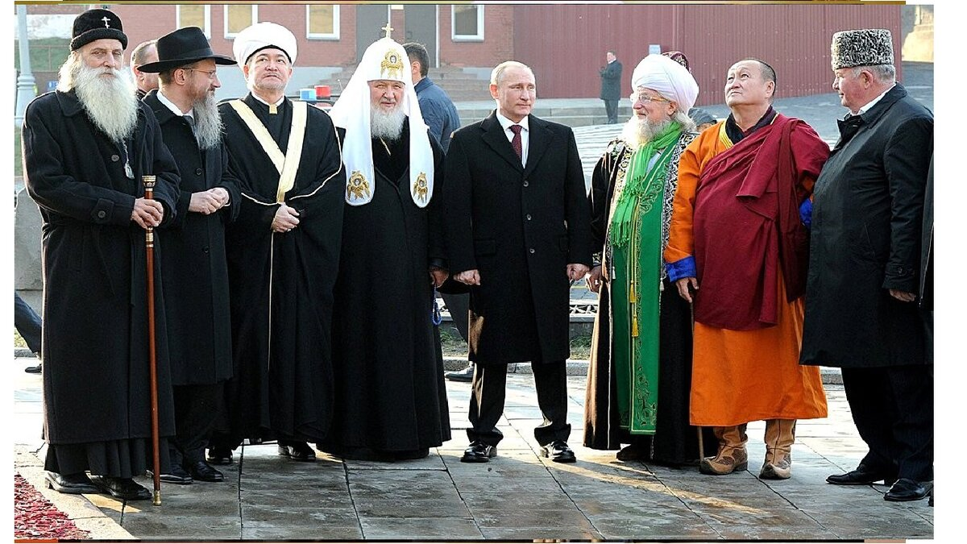
4.Полезность задания в практической жизни
- Ребята, как вы считаете, где и как можно использовать те знания, которые вы получили сегодня на уроке?
- Почему это необходимо в наши дни?
Видео о необходимости сохранения межрелигиозного мира в современной многоконфессиональной России: https://www.youtube.com/watch?v=spxkeIFvBhI

Slide 26
Преимущества практико-ориентированных заданий в том, что они обращаются либо к опыту обучающегося, либо к его определённым знаниям, побуждая его высказывать свою точку зрения, вырабатывать свою позицию, критически мыслить.

Slide 27
Адреса сайтов с заданиями направленные на развитие глобальных компетенций :
https://sch25nvr.ru/docs/2022_02_07/zadaniya-globalnyie-komp.pdf
https://infourok.ru/zadaniya-po-globalnoj-kompetencii-6343748.html
https://nsportal.ru/shkola/obshchepedagogicheskie-tekhnologii/library/2022/12/06/razrabotka-proverochnogo-zadaniya-po
http://skiv.instrao.ru/bank-zadaniy/globalnye-kompetentsii/
https://multiurok.ru/files/master-klass-formirovanie-globalnykh-kompetentsii.html
https://school1.minobr63.ru/wp-content/uploads/2019/12/2019_129.pdf
http://konakovo-sosh2.tver.eduru.ru/media/2021/08/20/1304059623/GK_9_2020_zadaniya.pdf

